Slide 1


MINISTERO DELL’ISTRUZIONE, DELLA RICERCA E DELL’UNIVERSITA’
UFFICIO SCOLASTICO REGIONALE PER IL LAZIO
ISTITUTO COMPRENSIVO “NETTUNO III”
18° CENTRO TERRITORIALE PERMANENTE ISTRUZIONE IN ETA’ ADULTA
Via OLMATA, 86 00048 NETTUNO 06 9881356 fax 06 98600505
 rmic8d2002@istruzione.it – rmic8d2002@pec.istruzione.it
www.icnettunotre.gov.it
CONCORSO
- LA SCUOLA PER EXPO 2015 -
Nutrire il Pianeta, Energia per la Vita.
LA CLASSE 3^{A} E DELL’ISTITUTO COMPRENSIVO “NETTUNO III”
Presenta:
“Dammi un Qui, dammi un No….Dammi un po’ di Quinoa”
COORDINATORE
PROF. CLAUDIO PERONCINI
DIRIGENTE SCOLASTICO
PROF.SSA ANNA MARIA CERVONI

Slide 2
QUINOA: la sfida del terzo millennio!!!
La classe 3E dell’I.C. Nettuno III ha partecipato al concorso “Nutrire il pianeta, energia per la vita!”, grazie ai docenti che ne hanno ravvisato la valenza educativa didattica.
Dopo ampie discussioni abbiamo pensato di proporre come argomento di studio e approfondimento la quinoa in quanto questa pianta speciale nel 2013 ha avuto un riconoscimento particolare dall’ONU e dalla FAO che l’ha definita “Un nuovo alleato nella lotta contro la fame e l'insicurezza alimentare”.
Questo alimento ha catturato subito l’attenzione della classe e dopo un primo momento di disorientamento perché non la si conosceva, siamo partiti alla scoperta di questa pianta così speciale spesso confusa con i cereali.
Le sue proprietà ne fanno un alimento idoneo per l’alimentazione moderna, perfetto per i celiaci, perché è completamente privo di glutine, ha un buon sapore, si lega in maniera bizzarra a diversi ingredienti per piatti che vanno dall’antipasto al dolce. È il caso di dire che sapere i sapori ha un’assonanza fonetica formidabile.

Slide 3
Dopo ampie ricerche e lavori di gruppo, abbiamo realizzato:
DVD con sottofondo musicale andino che mette in evidenza le proprietà e le caratteristiche della quinoa, le ricette, i disegni in vari stili che rappresentano l’Expo, i cartelloni, immagini delle maggiori testate giornalistiche che pubblicizzano il prodotto e sketch spontanei. Il DVD è arricchito dai nostri cartelloni e dall’immagine di una shopping bag da noi ideata e realizzata per pubblicizzare la quinoa.
All’Expo 2015 potremmo condividere il nostro lavoro, richiamare l’attenzione sull’importanza della quinoa come una delle possibili soluzioni per nutrire e sfamare i popoli del nostro pianeta, ma soprattutto evidenziare gli elaborati di un nostro compagno diversamente abile, parte attiva in tutte le fasi dei nostri lavori di gruppo. Inoltre potremmo pubblicizzare la nostra shopper che uno sponsor riprodurrebbe in almeno 500 copie.
La finalità è di focalizzare l’attenzione del mondo sul ruolo che la quinoa gioca a sostegno della biodiversità, sul suo valore nutritivo, per l’eliminazione della povertà, per il raggiungimento degli obiettivi di sviluppo del terzo millennio.

Slide 4
INDICE DEI CONTENUTI
LA BIODIVERSITA’
L’ANNO INTERNAZIONALE DELLA QUINOA
CHE COS’E’ LA QUINOA
CURIOSITA’
PROPRIETA’
LA COLTIVAZIONE
VARIETA’
LA LAVORAZIONE
LA COMPOSIZIONE CHIMICA
EFFETTI BENEFICI SULL’ORGANISMO UMANO
IN CUCINA CON LA QUINOA
I NOSTRI LAVORI
PUBBLICITA’
CONCLUSIONE

Slide 5
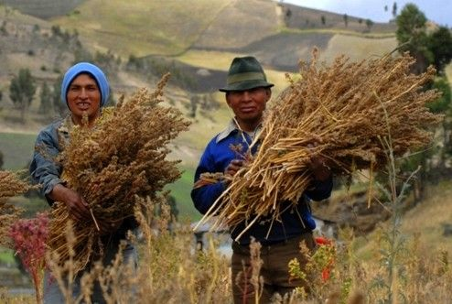
QUINOA

Slide 6
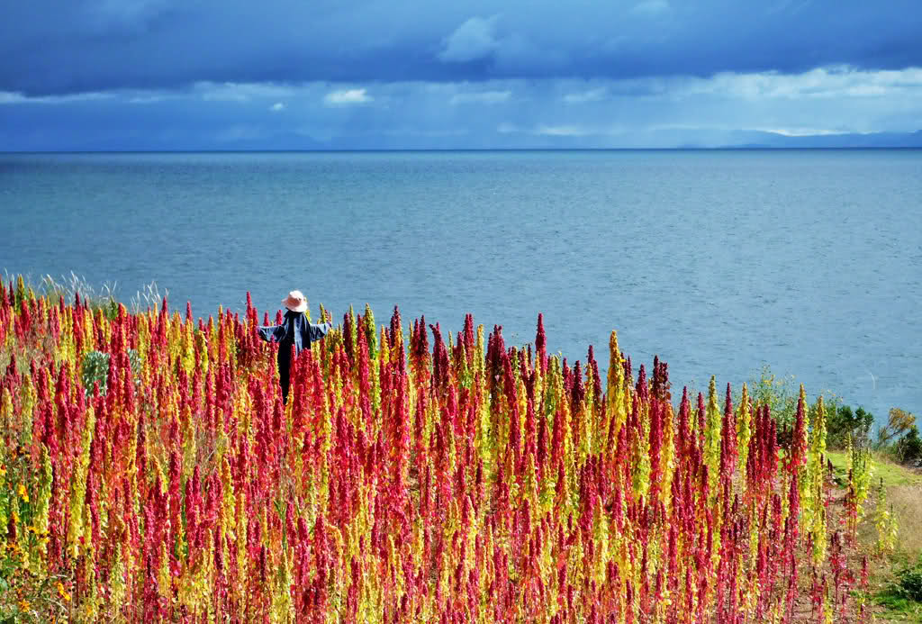
LA BIODIVERSITA’ : GARANZIA DI SALUTE
Madre natura ci ha fornito la possibilità di alimentarci con tantissimi prodotti spontanei e coltivati, non solo per nutrirci ma anche per farci star bene. Molte ricerche scientifiche hanno dimostrato che nelle 350 mila specie vegetali conosciute nella storia dell’umanità, ci sono almeno 10 mila varietà di piante commestibili in tutto o almeno in parte. Ma ogni anno che passa questo immenso patrimonio di biodiversità viene sempre più disperso, al punto che per tante famiglie mettere qualcosa da mangiare in tavola ogni giorno è diventato un problema.
6
Notes:
6
LA SCUOLA PER EXPO 2015

Slide 7

ANNO INTERNAZIONALE DELLA QUINOA
Il 2013 è stato dichiarato, dalla FAO, Anno Internazionale della Quinoa, come riconoscimento per i popoli indigeni andini, che hanno controllato, protetto e conservato la quinoa come cibo per le generazioni presenti e future attraverso la conoscenza e le pratiche del vivere in armonia con la natura.
La finalità è quella di focalizzare l’attenzione del mondo sul ruolo che la quinoa gioca a sostegno della biodiversità, per il suo valore nutritivo, che si può rivelare fondamentale per sconfiggere la povertà e raggiungere gli obiettivi di sviluppo del millennio.

Slide 8
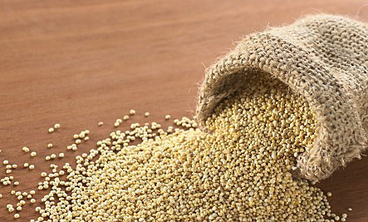
CHE COS’E’ LA QUINOA
La quinoa è una pianta erbacea classificata come uno pseudocereale.
I semi di questa pianta, forniscono una farina contenente prevalentemente amido. Si distingue da altri cereali per l'alto contenuto proteico e per la totale assenza di glutine. Gli Inca chiamano la quinoa “chisiva mama” che in quechua vuol dire “madre di
tutti i semi”.

Slide 9
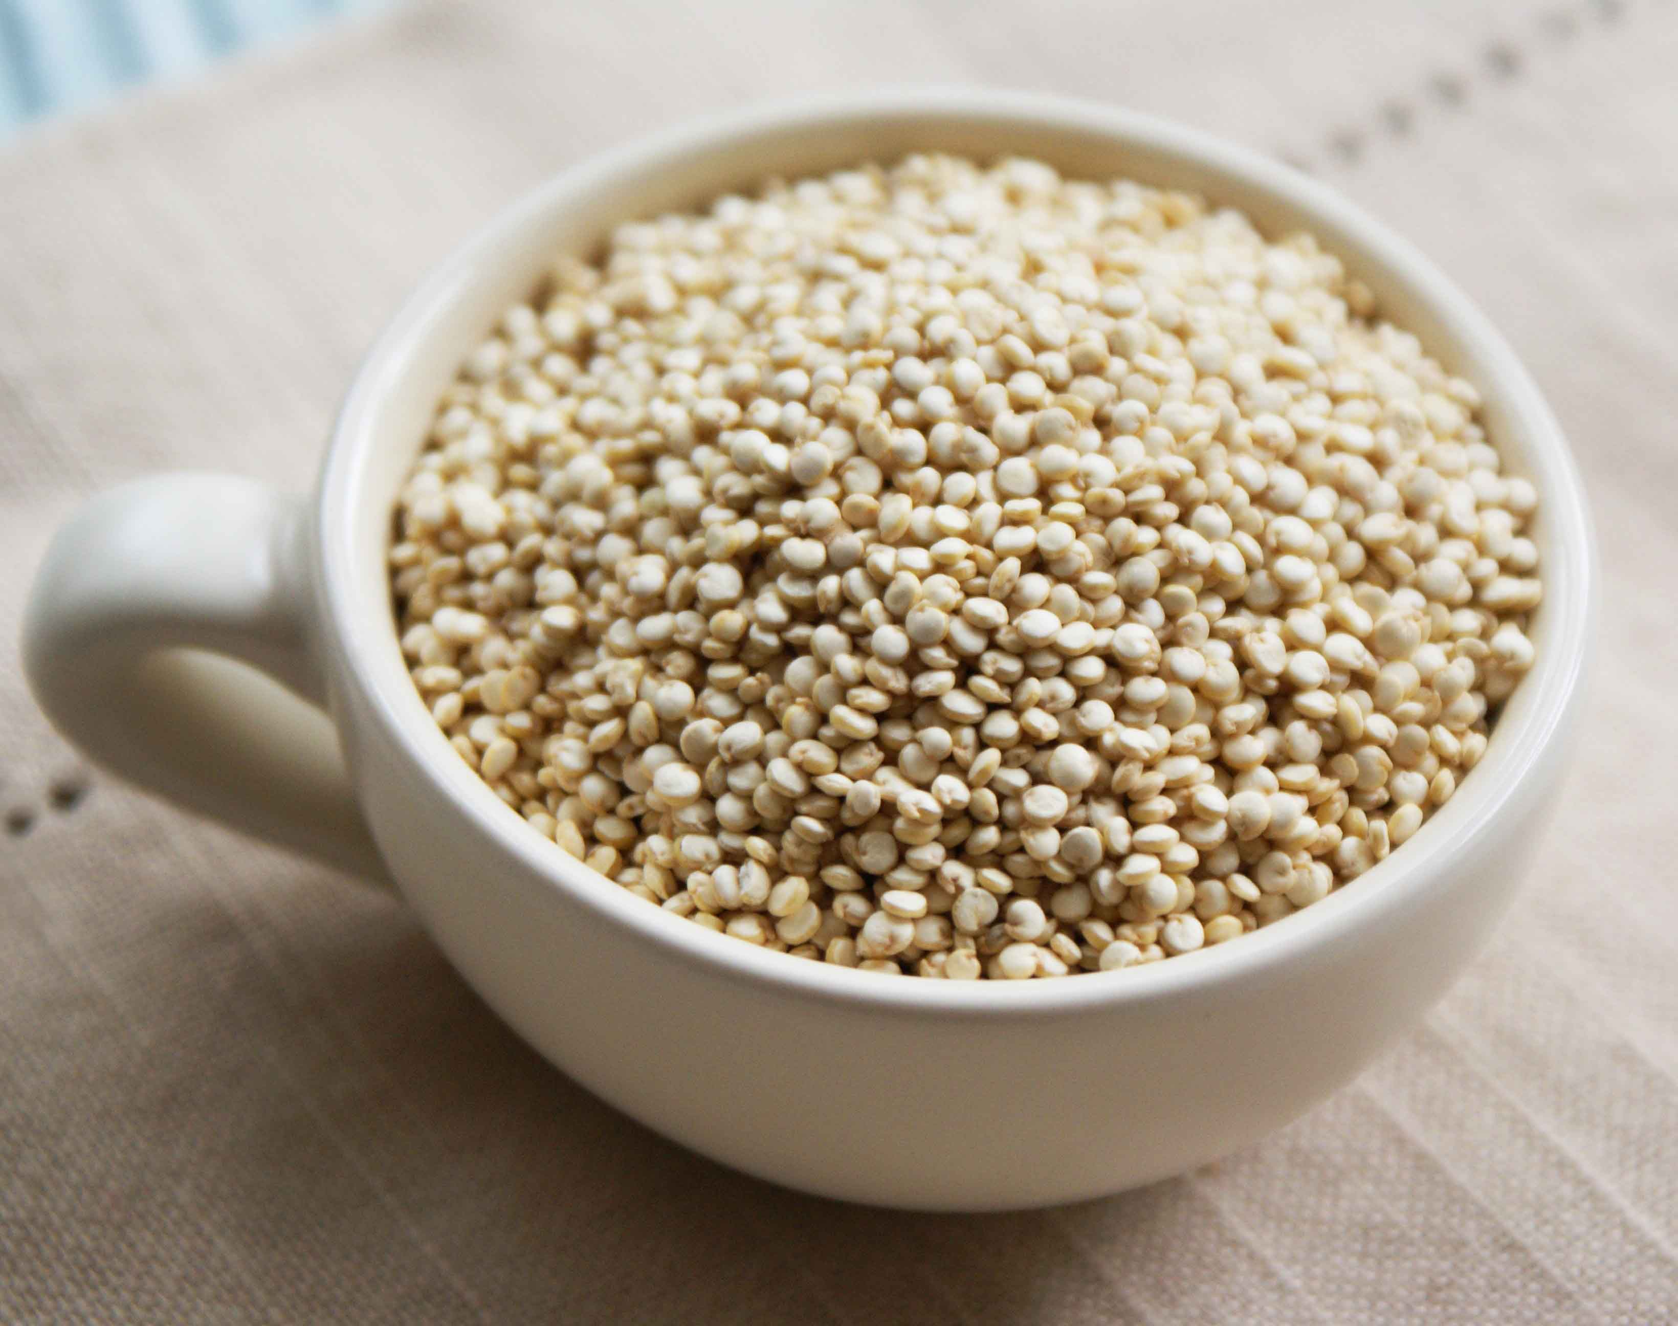
…Curiosità…
Con la conquista degli spagnoli delle terre andine, la coltivazione della quinoa cadde, purtroppo, in disuso. Solo dopo secoli, la coltivazione della quinoa è tornata in auge grazie al commercio solidale per favorire lo sviluppo delle comunità indio. La quinoa è riconosciuta per la sua alta digeribilità, la sua leggerezza, il suo grande apporto energetico e le sue caratteristiche nutrizionali, la quinoa è stata scelta dalla NASA come uno degli alimenti da includere nella dieta degli astronauti durante le loro missioni nello spazio.

Slide 10
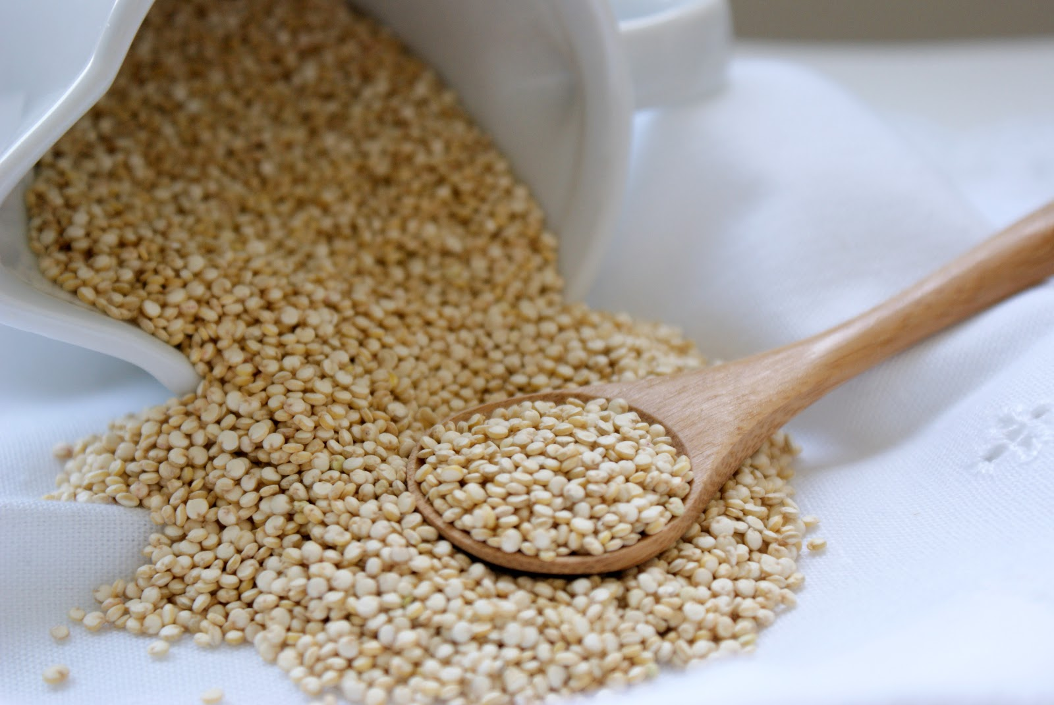
…Proprietà…
La quinoa possiede delle eccellenti proprietà nutritive. Essa contiene molte proteine di qualità, è quindi una alternativa alle proteine di origine animale. Inoltre può essere considerata anche un ottimo alimento antiossidante, protettivo del nostro sistema cardiocircolatorio. E’ in grado di prevenire malattie cardiovascolari, aritmie e ipertensione. La quinoa inoltre è senza glutine e quindi è indicata per le persone che soffrono di celiachia.

Slide 11
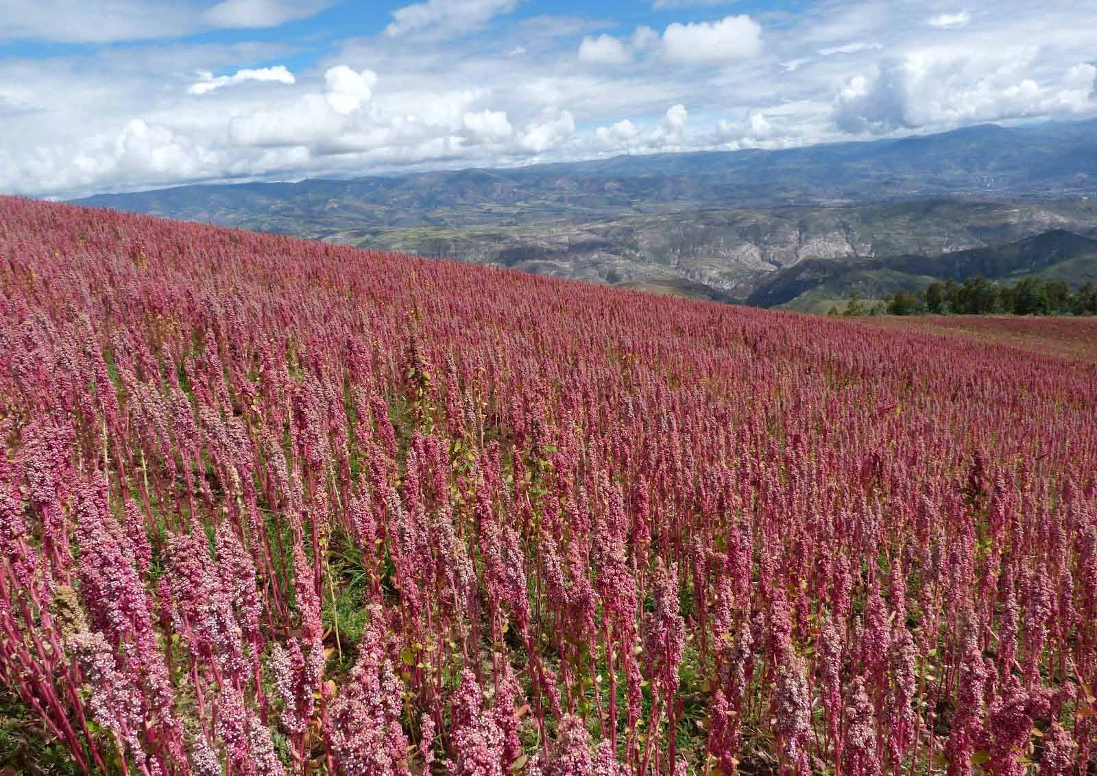
Per quanto riguarda il clima, la quinoa si è adattata a climi diversi; dal deserto caldo e secco alla costa, dal freddo secco degli altipiani al clima temperato e piovoso delle valli andine. La temperatura ideale è di 15-20 °C. La raccolta è effettuata quando le piante hanno raggiunto la maturità. Questo lavoro deve essere fatto il mattino presto approfittando dell’umidità della notte, per ridurre al minimo le perdite dei semi che si avrebbero con le piante completamente asciutte. Dopo il raccolto seguirà l’essiccazione della pianta e la trebbiatura.
Coltiviamo la quinoa!

Slide 12
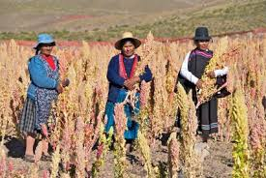
LAVORAZIONE
La semina della quinoa può essere effettuata a fine marzo-aprile o tra settembre ed ottobre, a seconda delle zone e delle varietà utilizzate (varietà a semina primaverile o autunnale). La raccolta si effettua nei mesi di aprile-giugno per le varietà a semina autunnale e a fine luglio-agosto per quelle a semina primaverile. Controllata e privata di eventuali impurità, viene poi lavata in acqua per eliminare la saponina, sostanza lievemente amara contenuta nella pianta. Infine viene essiccata tramite "secadores" solari.

Slide 13
EFFETTI
BENEFICI
SULL’ORGANISMO
UMANO

Slide 14
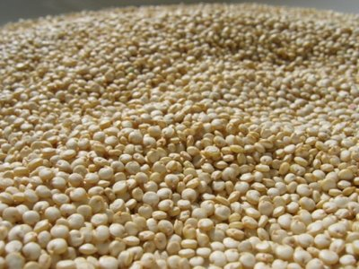
La vitamina B1 deve essere assorbita quotidianamente ed è capace di influenzare il sistema nervoso e di partecipare alla produzione dell’energia.
E' necessario assumere la vitamina C con l'alimentazione perché il nostro organismo non è in grado di sintetizzarla.
Il carotene è un nutriente essenziale per il nostro organismo ed è contenuto negli alimenti di colore arancione.
VITAMINE
La vitamina B2 è essenziale per molte funzioni del metabolismo, specie quelle riguardanti i tessuti.
La vitamina E svolge una funzione anti-ossidante e antinfiammatoria.

Slide 15
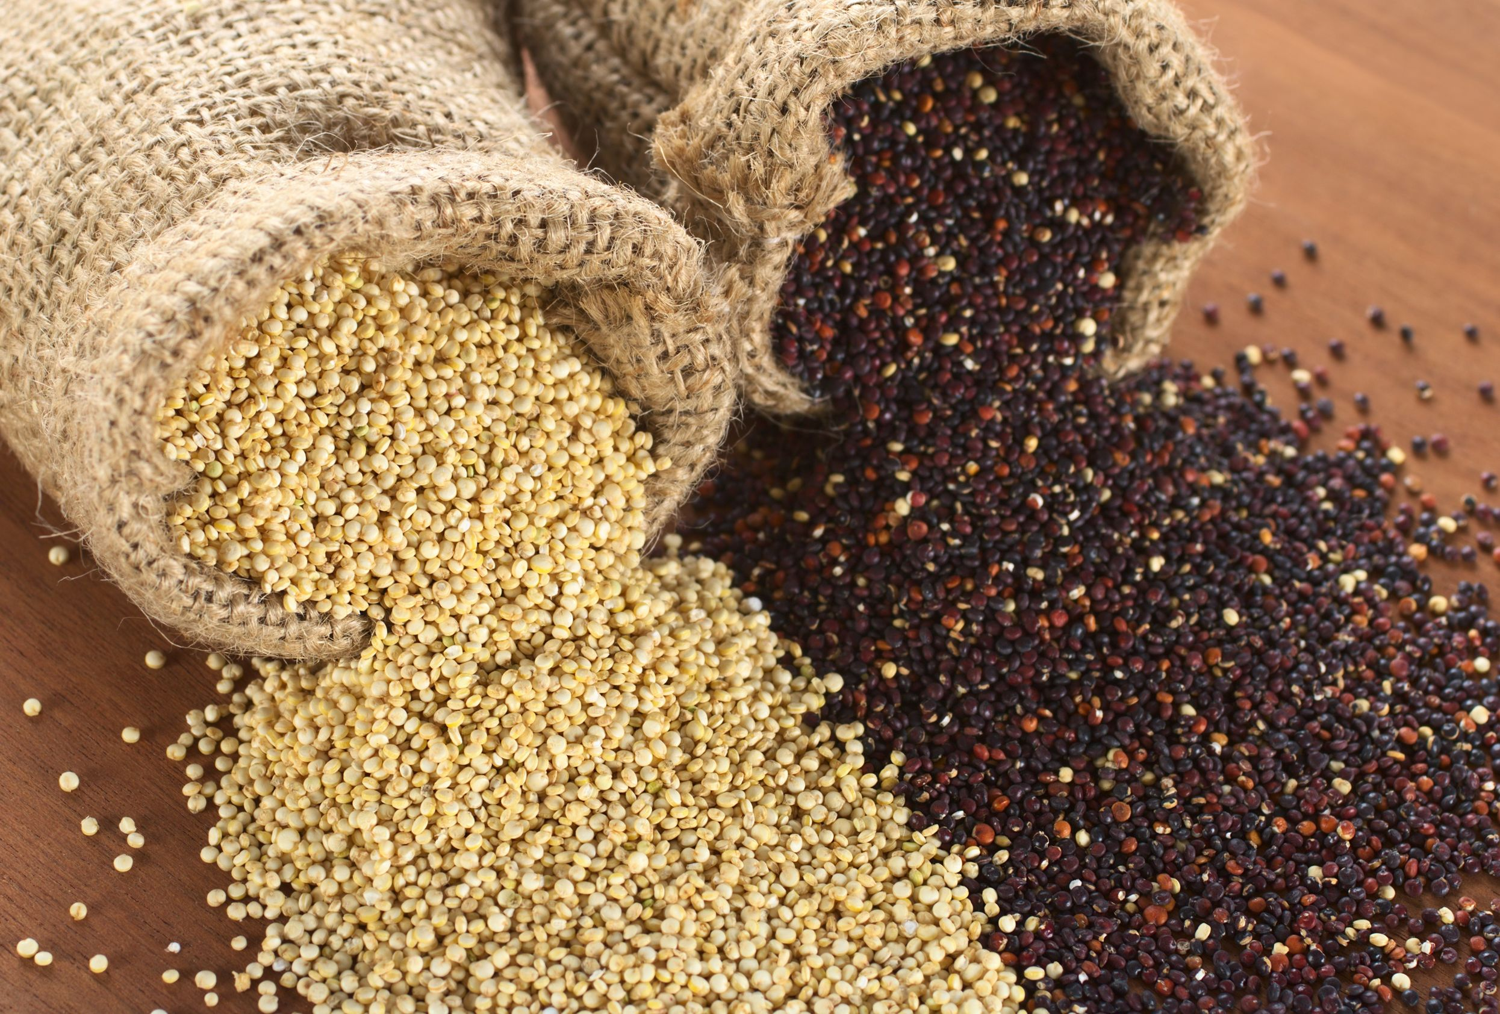
Istidina
Triptofano
Cistina
Tirosina
Treonina
Lisina
AMMINOACIDI
Argina
Metionina
Isoleucina
Valina
Leucina

Slide 16
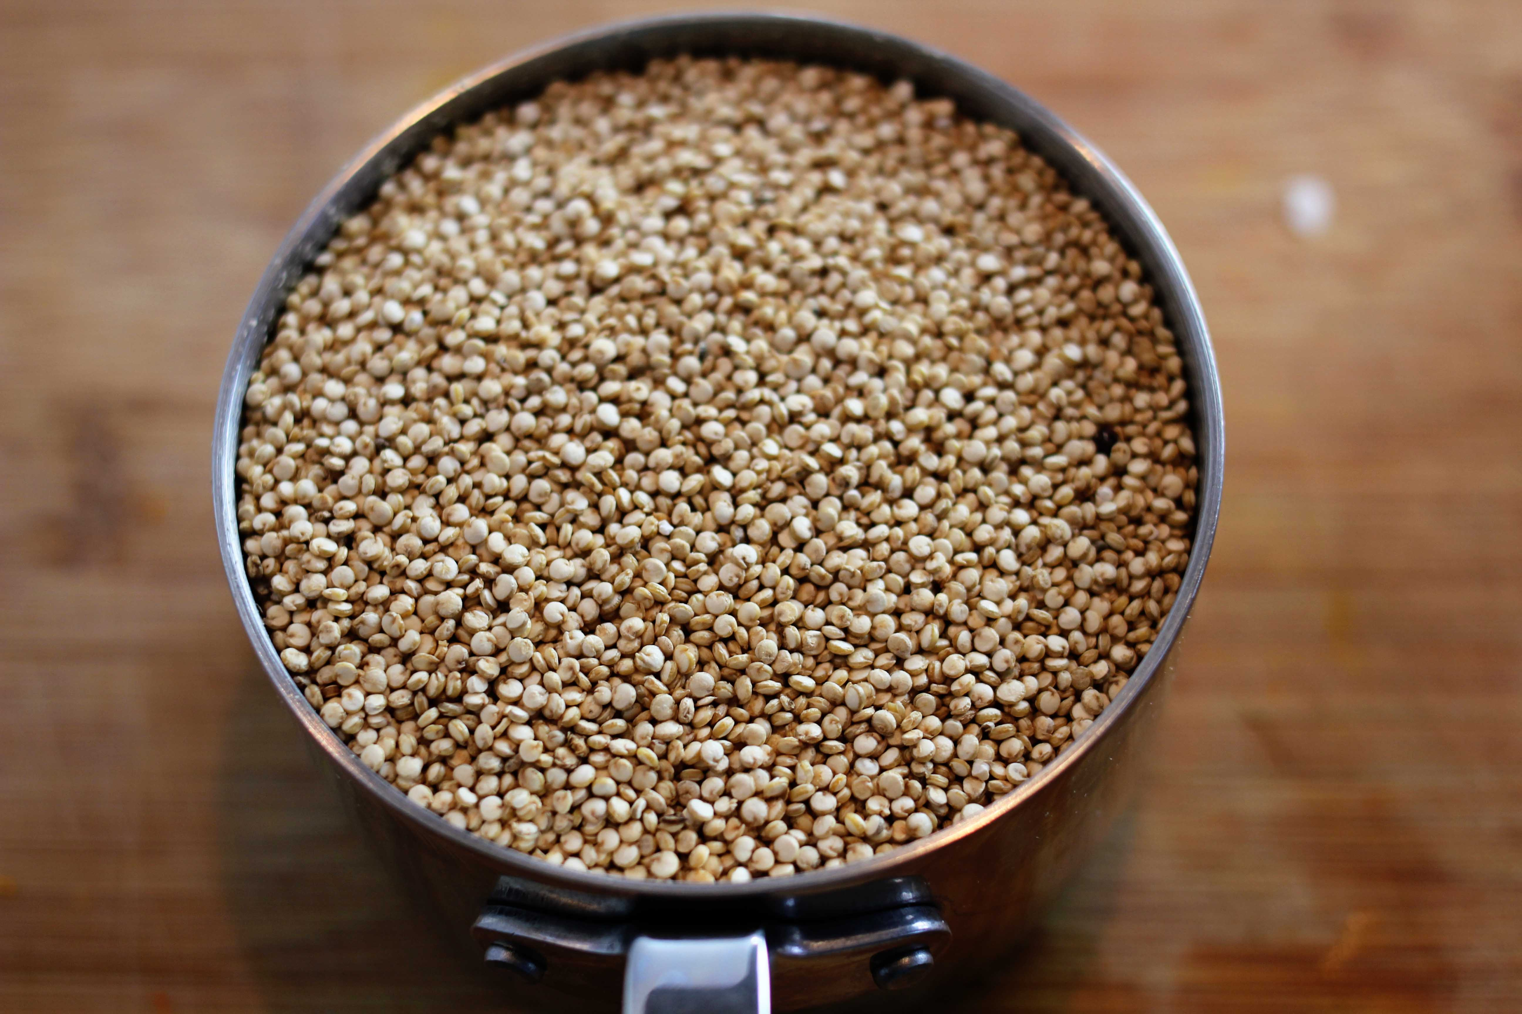
Fosforo
Ferro
Potassio
Calcio
Sodio
MINERALI
Zolfo
Magnesio
Zinco
Rame
Acido silicico
Cloruro
Manganese

Slide 17
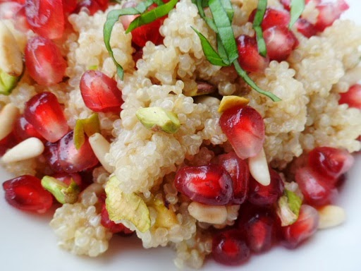
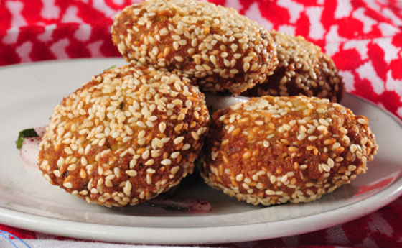
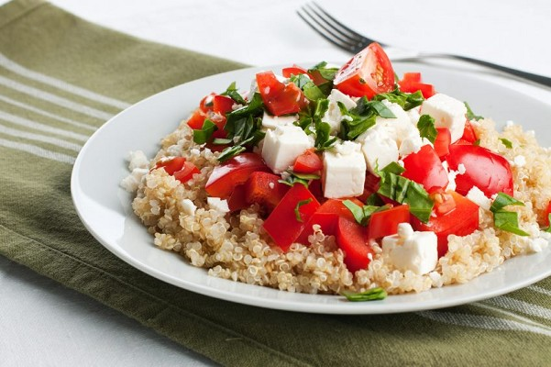
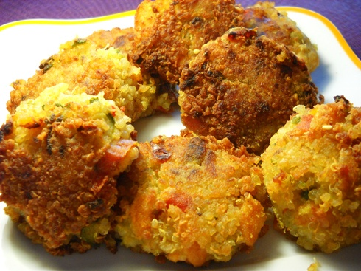
In cucina con
la quinoa!

Slide 18
Quinoa con frutta secca e melograni.
Tostate la quinoa in un filo d’olio, per alcuni minuti, mescolando di tanto in tanto. Aggiungete l’acqua bollente leggermente salata, spostate la pentola sulla fiamma più bassa e cuocete per 12-15 minuti. Copritela con uno straccio inumidito e lasciatela riposare per circa venti minuti. Aggiungete le albicocche, l’uvetta, il peperone, le scaglie di peperone e la buccia degli agrumi, infine aggiungete i chicchi di melograni.

Slide 19
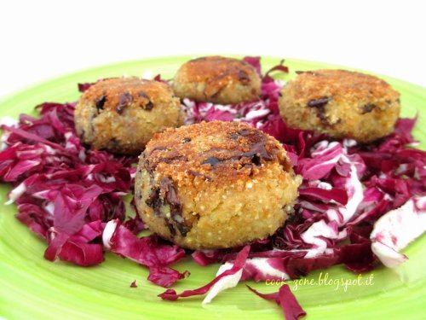
Polpette di quinoa con radicchio e cavolfiore
Pulite il cavolfiore e cuocetelo a vapore per 10 minuti. Sbucciate la cipolla e stufatela con 2 cucchiai di olio e uno d'acqua. Unite il radicchio lavato, asciugato e tagliato a striscioline, salate, pepate, mescolate e cuocete a fiamma vivace fino a quando sarà appassito. Mescolatelo al cavolfiore schiacciato con una forchetta. Sciacquate bene la quinoa, trasferitela in una casseruola con 300 ml di acqua e cuocetela per circa 15-20 minuti, fino a quando l'acqua sarà assorbita. Fate raffreddare e unite l'uovo, il parmigiano e il composto di verdure. Con le mani inumidite formate tante polpettine, passatele nel pan grattato e fatele riposare 30 minuti in frigo. Friggetele con mezzo dito d'olio fino a che risultino dorate e croccanti.

Slide 20
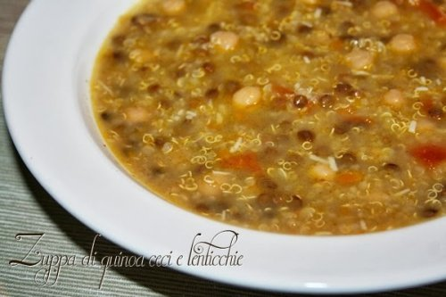
Zuppa di quinoa, ceci e lenticchie
In una capiente pentola profumate l'olio con il soffritto, aggiungete l'aglio, lo zenzero, il curry, il peperoncino, i pomodorini tagliati a piccoli tocchetti, le lenticchie sciacquate, i ceci sgocciolati e la quinoa, avendo cura di sciacquarla per bene, pena un retrogusto amarognolo che non vi piacerà. Mescolate bene tutto e aggiungete il brodo vegetale.
Lasciate cuocere a fiamma bassa per circa 45 minuti.

Slide 21
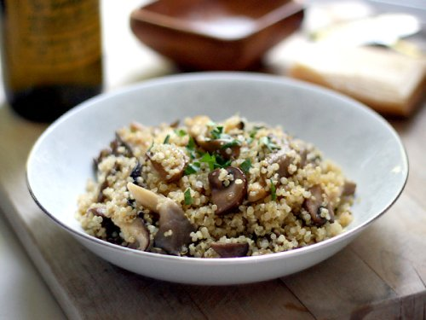
Quinoa con funghi porcini
e nocciole
Fate cuocere la Quinoa in acqua con il dado per 15-20 minuti fino a quando non l'avrà completamente assorbita. Nel frattempo preparate i funghi, lavateli e asciugateli con cura, tagliateli a lamelle e fateli cuocere in una padella antiaderente dove avrete già preparato e soffritto dell'aglio e del prezzemolo con l'olio per qualche minuto. Salateli e sfumate con del vino bianco.
Completate la cottura e infine aggiungete la Quinoa e le nocciole tostate e tritate.
Fate insaporire qualche minuto e servite.

Slide 22
Pollo impanato alla quinoa
Cuocete una tazza di quinoa e nel frattempo tagliate il pollo a dadi e immergetelo in un uovo sbattuto: impanateli quindi con la quinoa appena cotta. Ripetete l’operazione fino a quando non avrete una panatura completa. Posizionate quindi il pollo in una teglia con un filo di olio e fate cuocere per 10 minuti a 180 gradi.

Slide 23
Insalata di quinoa con pomodoro e caprino.
Mettete la quinoa cotta in una insalatiera, conditela con l'olio extravergine di oliva, il sale ed il pepe. Per ultimo sbriciolateci sopra il formaggio caprino e decorate con delle foglioline di basilico, infine servite subito.

Slide 24
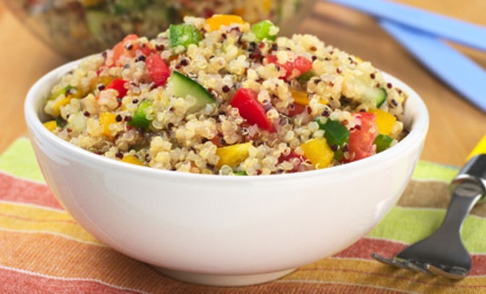
Quinoa con limone e avocado:
ricetta light!
Fate bollire l’acqua in un pentolino: nel frattempo mettete la quinoa in una pentola con un filo di olio d’oliva e fatela saltare per un 1 minuto. Aggiungete il brodo e fate cuocere per 15 minuti. Trasferite la quinoa in una ciotola e tagliate il cetriolo, i ravanelli e l’aneto.
In un’altra ciotola mettete il succo di un limone, con due cucchiai di olio d’oliva, versate sulla quinoa raffreddata e aggiungete anche la buccia del limone grattugiata. Mescolate tutto, servite sui piatti e aggiungete i cubetti di avocado.

Slide 25
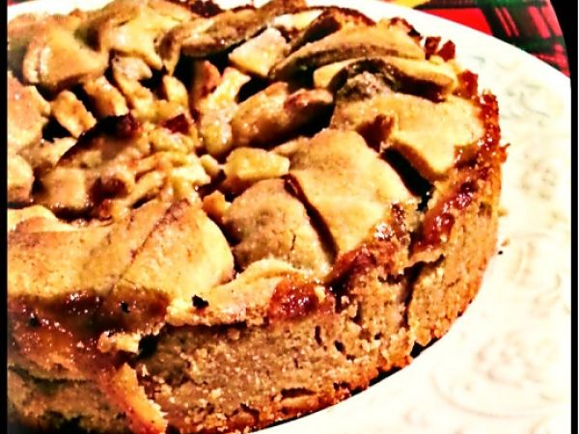
Torta di mele con farina di quinoa.
Mettere la farina di quinoa e la farina normale in una padella e porre il tutto su fiamma bassissima, mescolando ogni tanto. Lasciar tostare solo fino a che la farina prenderà un bel colore dorato e un profumo celestiale,poi togliere dal fuoco, versare in una ciotola di vetro e far raffreddare. Aggiungere lo zucchero, il burro e la buccia di limone grattugiata, i tuorli e un cucchiaio di latte e impastare velocemente. Creare una palla con l’impasto, avvolgerla nella pellicola trasparente e metterla in frigo per almeno due ore. Stendere e rivestire uno stampo da crostata e ricoprirlo con uno strato generoso di marmellata. A questo punto mettere le fette di mele sullo strato di marmellata
Creare un bordo con quella piccola parte di impasto tenuta da parte e infine una spolverata di zucchero semolato. E poi, in forno!

Slide 26
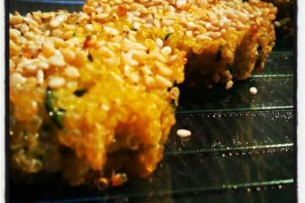
Tortine di quinoa e zucchine profumate al limone
Per prima cosa lavare bene e accuratamente la quinoa in modo da eliminare la saponina. Quindi cuocerla in acqua poco salata che dovrà essere due volte la quantità della quinoa. Sarà pronta in dieci minuti; spegnere e lasciar riposare altri 5 minuti. Scolare e mettere da parte. Intanto grattugiare le zucchine a julienne e passarle velocemente in padella con un filo di olio, sale e zenzero. Recuperare la quinoa, aggiungere le zucchine, l'uovo, la scorzetta di limone, il pizzico di sale, il formaggio grattugiato. Lasciare riposare qualche minuto dopodichè aiutandosi con un coppapasta o con uno stampino per biscotti, creare delle piccole tortine che andrete a posizionare sopra la placca del forno rivestita da carta forno. Una volta fatto ciò, spolverizzare con semi di sesamo e goccio di olio la superficie dei nostri tortini. Passare in forno caldo a 180 gradi per una ventina di minuti.

Slide 27
Frittelle di quinoa, zucchine, patate e carote
Fate cuocere 150 gr di quinoa e aggiungetela in una ciotola con due uova,
1 patata grattugiata, 1 zucchina grattugiata,
1 carota grattugiata e
2 cucchiai di formaggio di latteria fresco grattugiato: salate, pepate e versatene un cucchiaio in una pentola molto calda con un filo di olio.

Slide 28
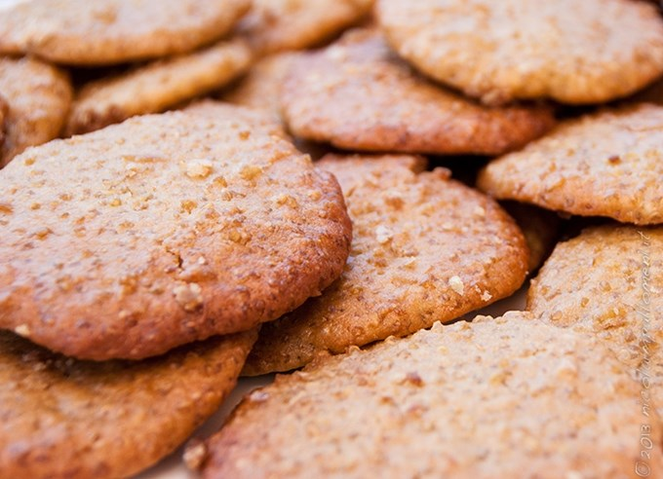
Colazione con la quinoa.
Lessate la quinoa, amalgamate la farina, lo zucchero e la cannella. Scolate la quinoa e aggiungetela agli ingredienti secchi iniziando a lavorare l'impasto. Aggiungete olio e latte vegetale e lavorate l'impasto. Lasciate riposare in frigorifero per 30 minuti ed in seguito stendete l'impasto con il matterello e ritagliate i biscotti con l'aiuto di formine o di un coltello. Cuocete in forno a 180 gradi per 10-15 minuti.

Slide 29
I nostri lavori

Slide 30

CALAMAI

Slide 31

LUCHI

Slide 32

SOLDATI

Slide 33
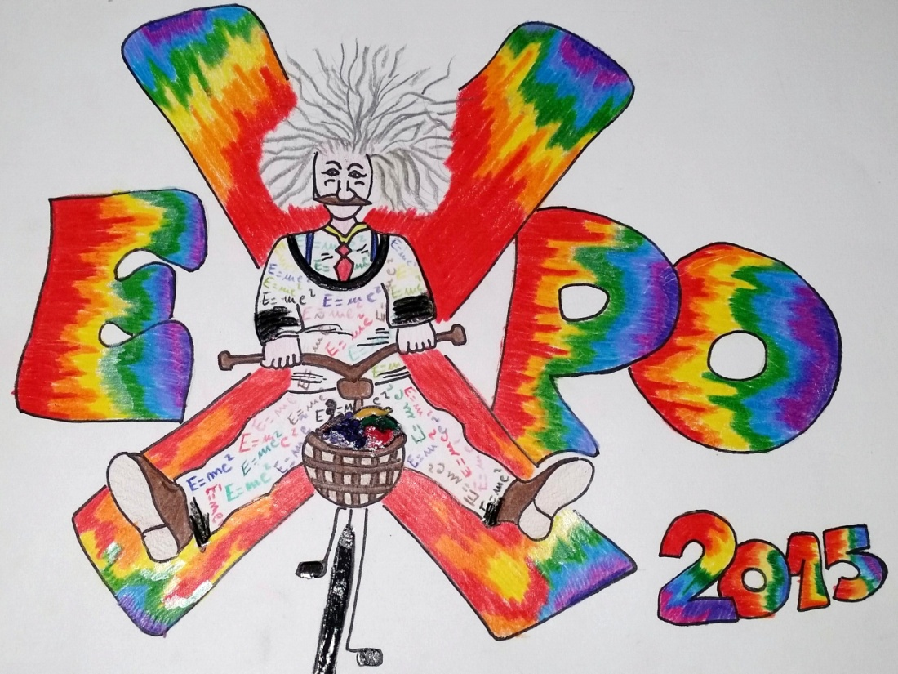
TAURELLI

Slide 34
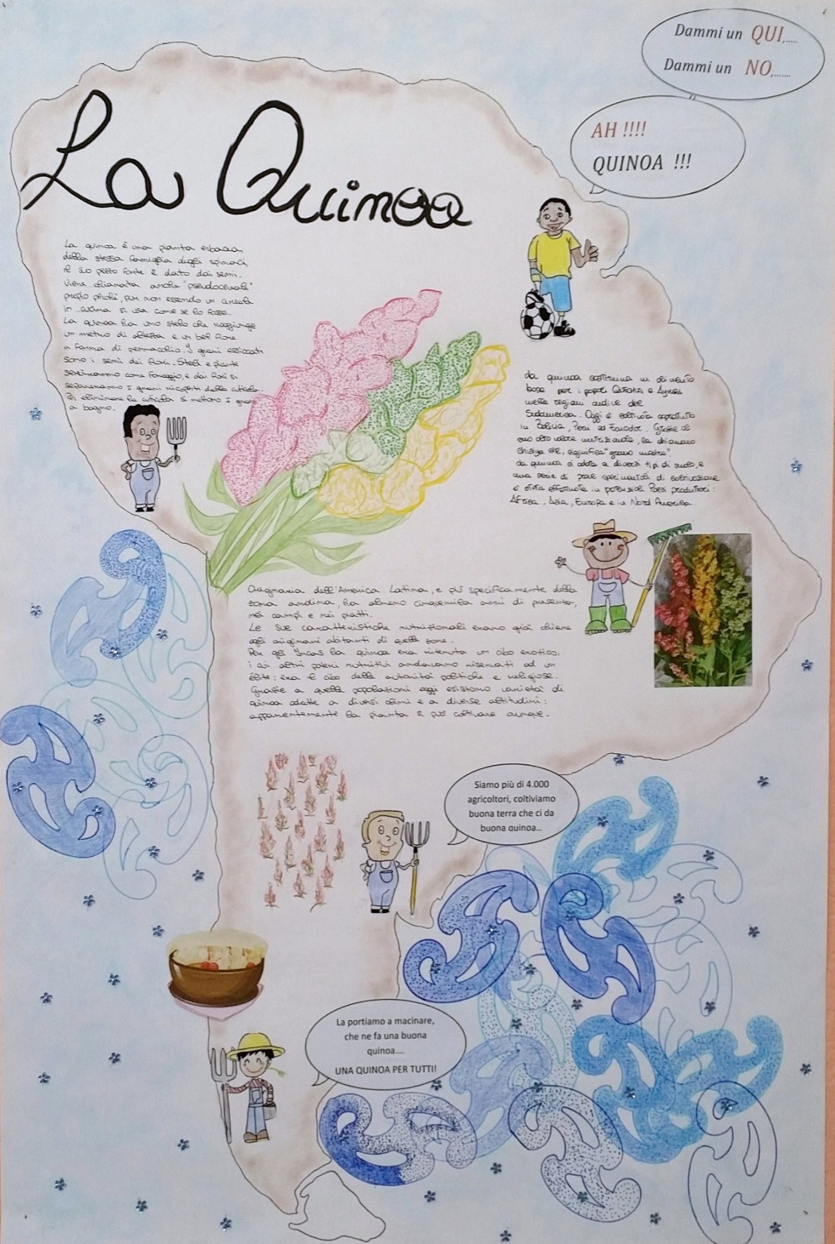

Slide 35

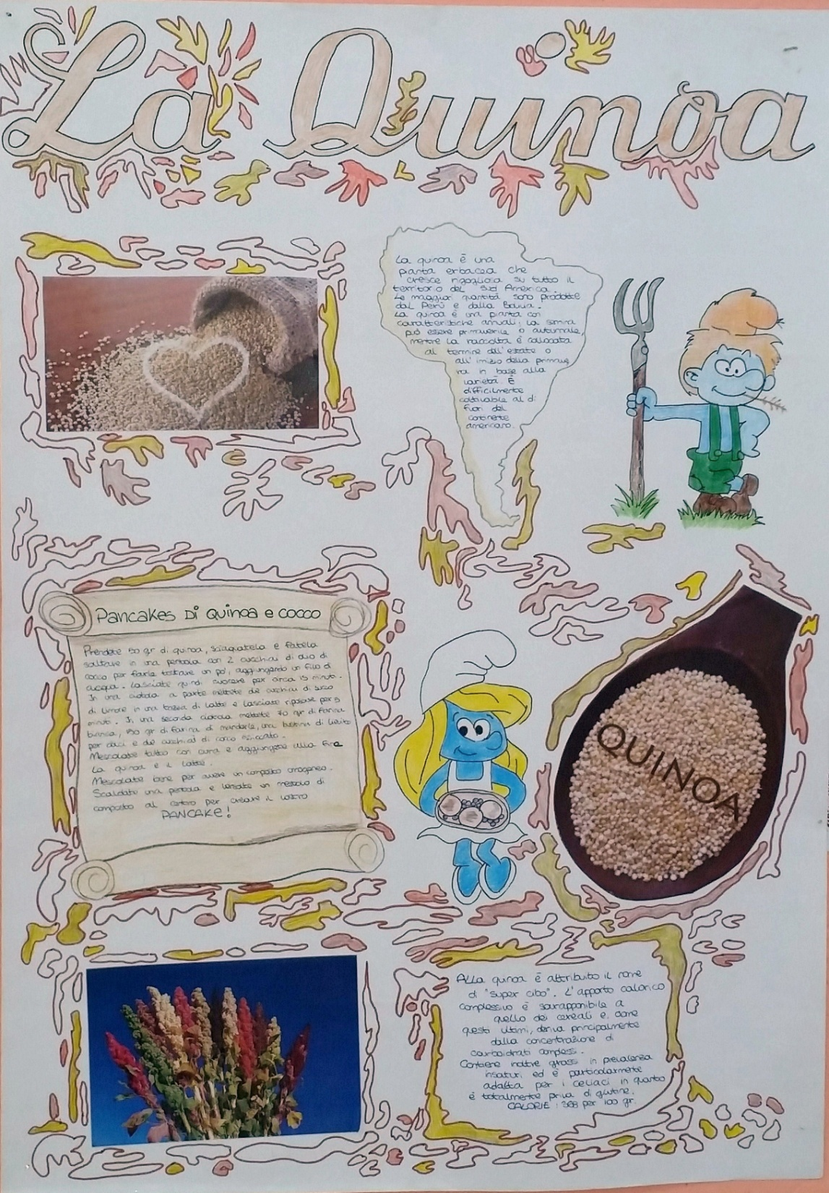

Slide 36
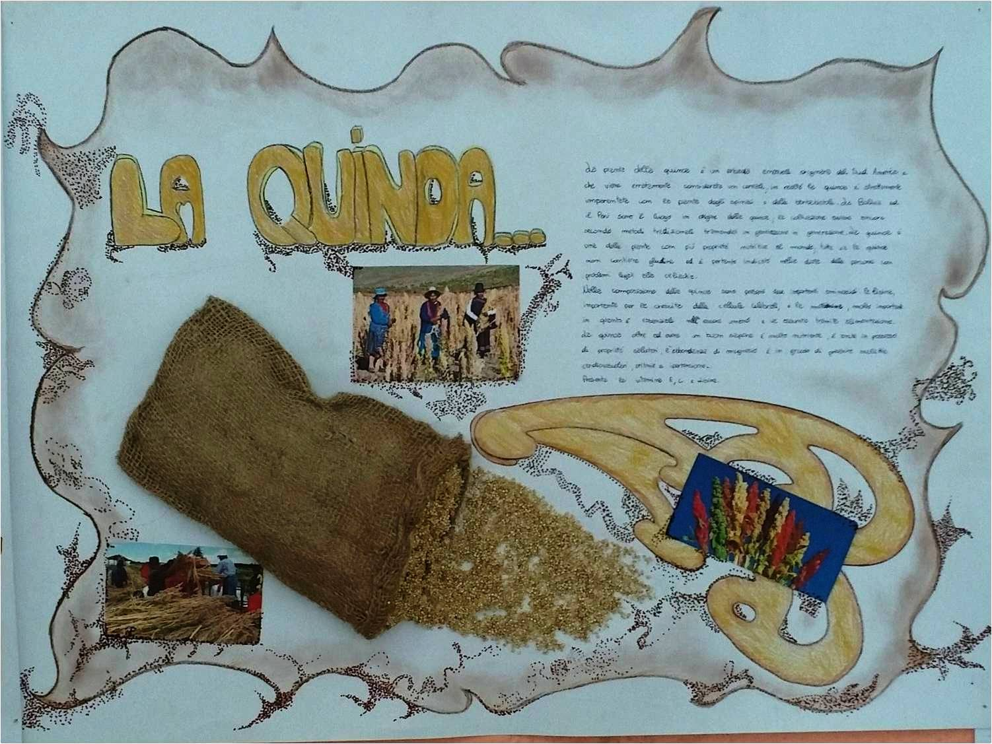

Slide 37
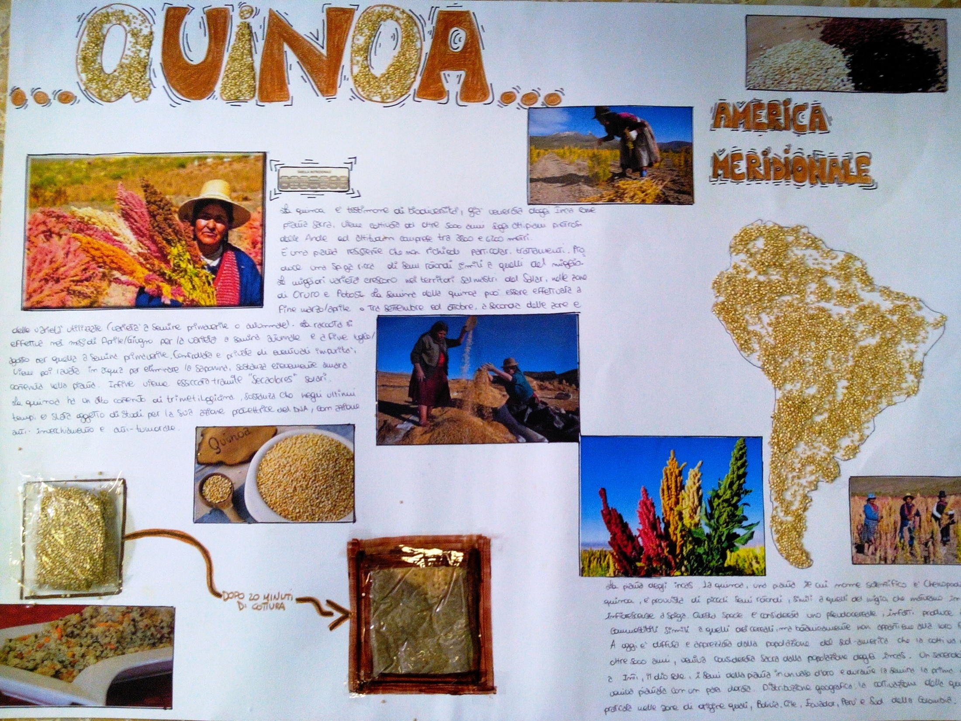

Slide 38
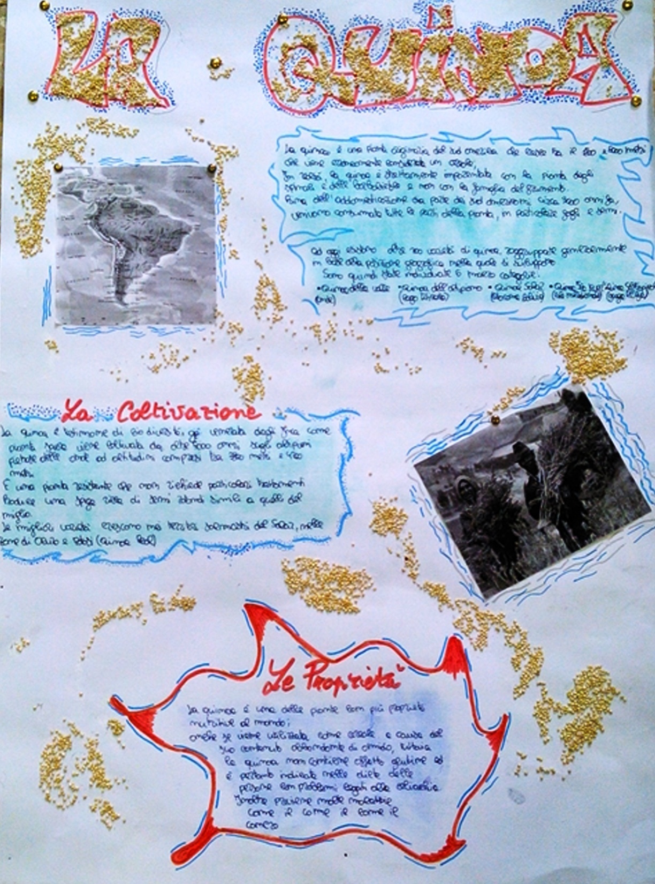

Slide 39
ANCHE I GIORNALI
ANCHE I GIORNALI
ANCHE I GIORNALI
NE PARLANO………..

Slide 40
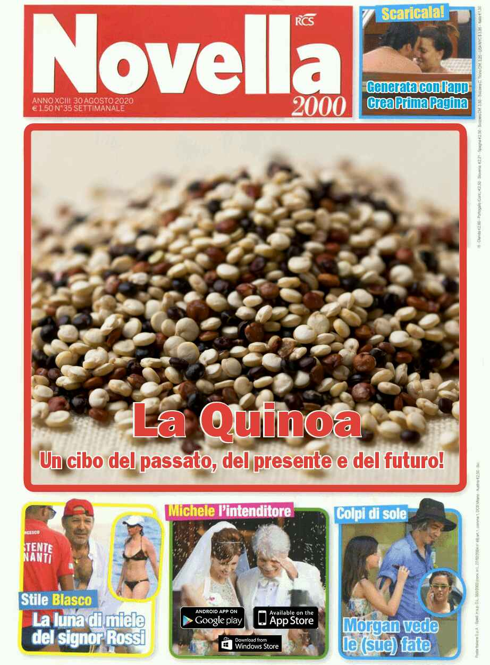

Slide 41
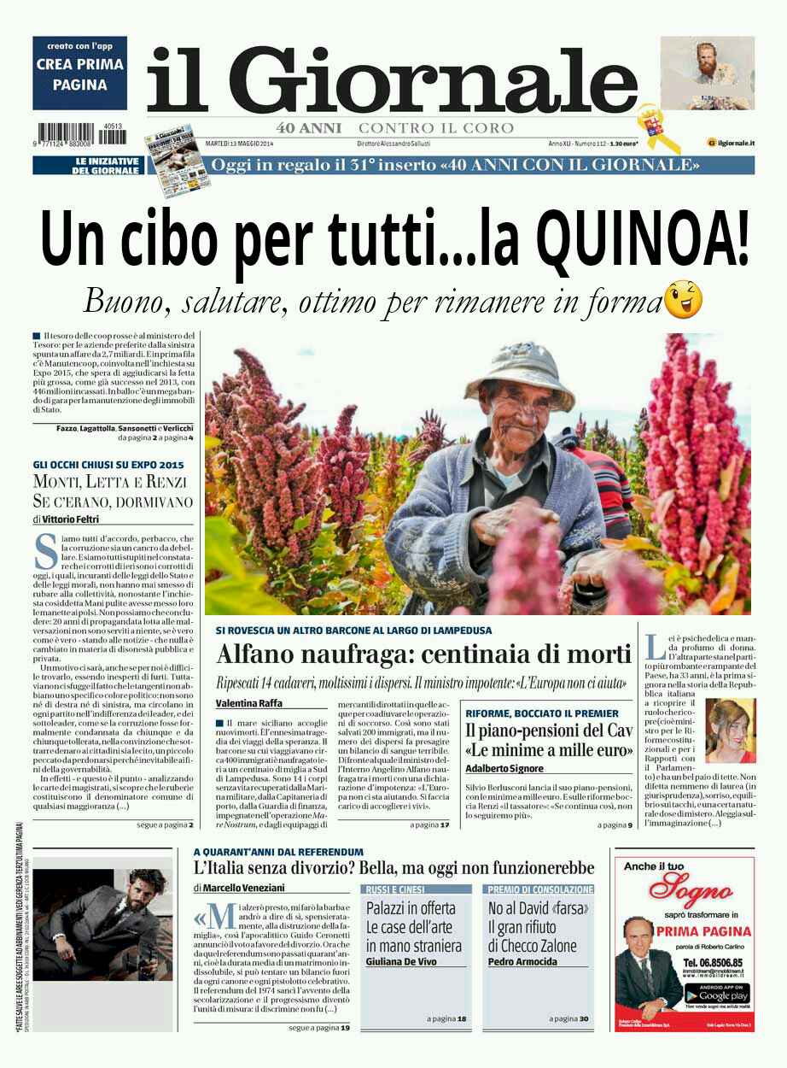

Slide 42
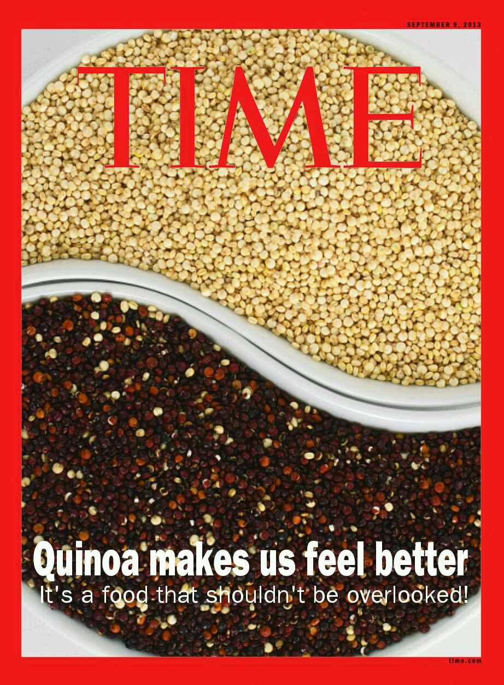

Slide 43
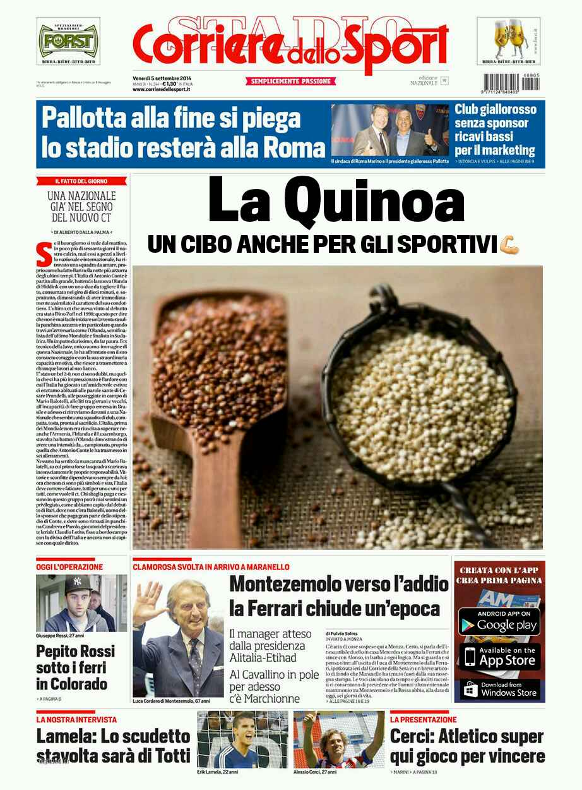

Slide 44
E PERCHE’ NON….

Slide 45
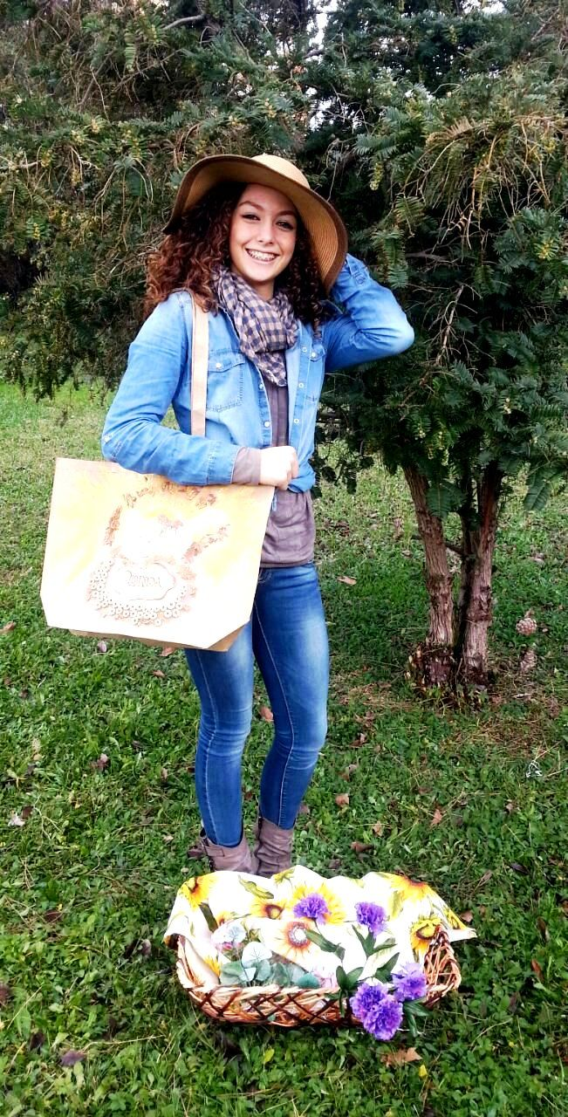
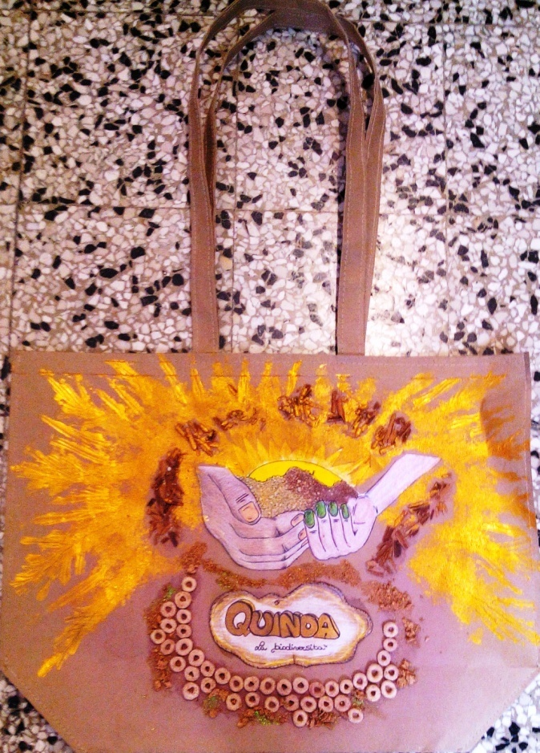
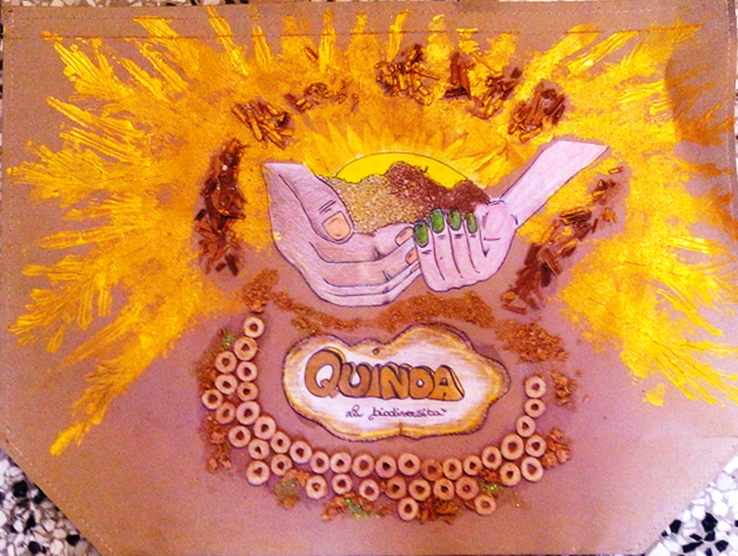

FARE ACQUISTI CON LA NOSTRA SHOPPING BAG?

Slide 46
GLI ALUNNI DELLA 3^{A} E
ALLMUCA A. CHIARA
ARIOLI AURORA
BEN SALEM IHEB
CALAMAI FEDERICA
CARONES GIAMMARCO
CICCARELLI VALERIO
CONTE LORENZO
D’AMATO ROSALBA
FALCONE ERIKA
FRASCA ANDREA
GAROFOLO G. EDOARDO
IAVARAZZO F. SWAMI
IORIO RICCARDO
LAGANA’ NICOLO’
LUCHI SERENA
MASTROFINI LORENZO
PERUCCI EMANUELE
RENDA ELISA
RICCI M. TERESA
SALTINI FABRIZIO
SEPE ELENA
SOLDATI LUDOVICA
TAURELLI GAIA
VONA VALERIO
VUOLO MARCO

Slide 47
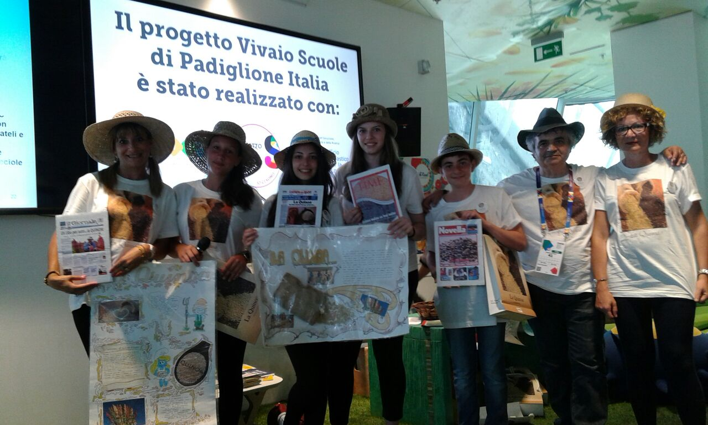

Slide 48
Si ringrazia per la gentile concessione
della musica andina, l’autore:
Cecil Gonzalez

